Slide 1

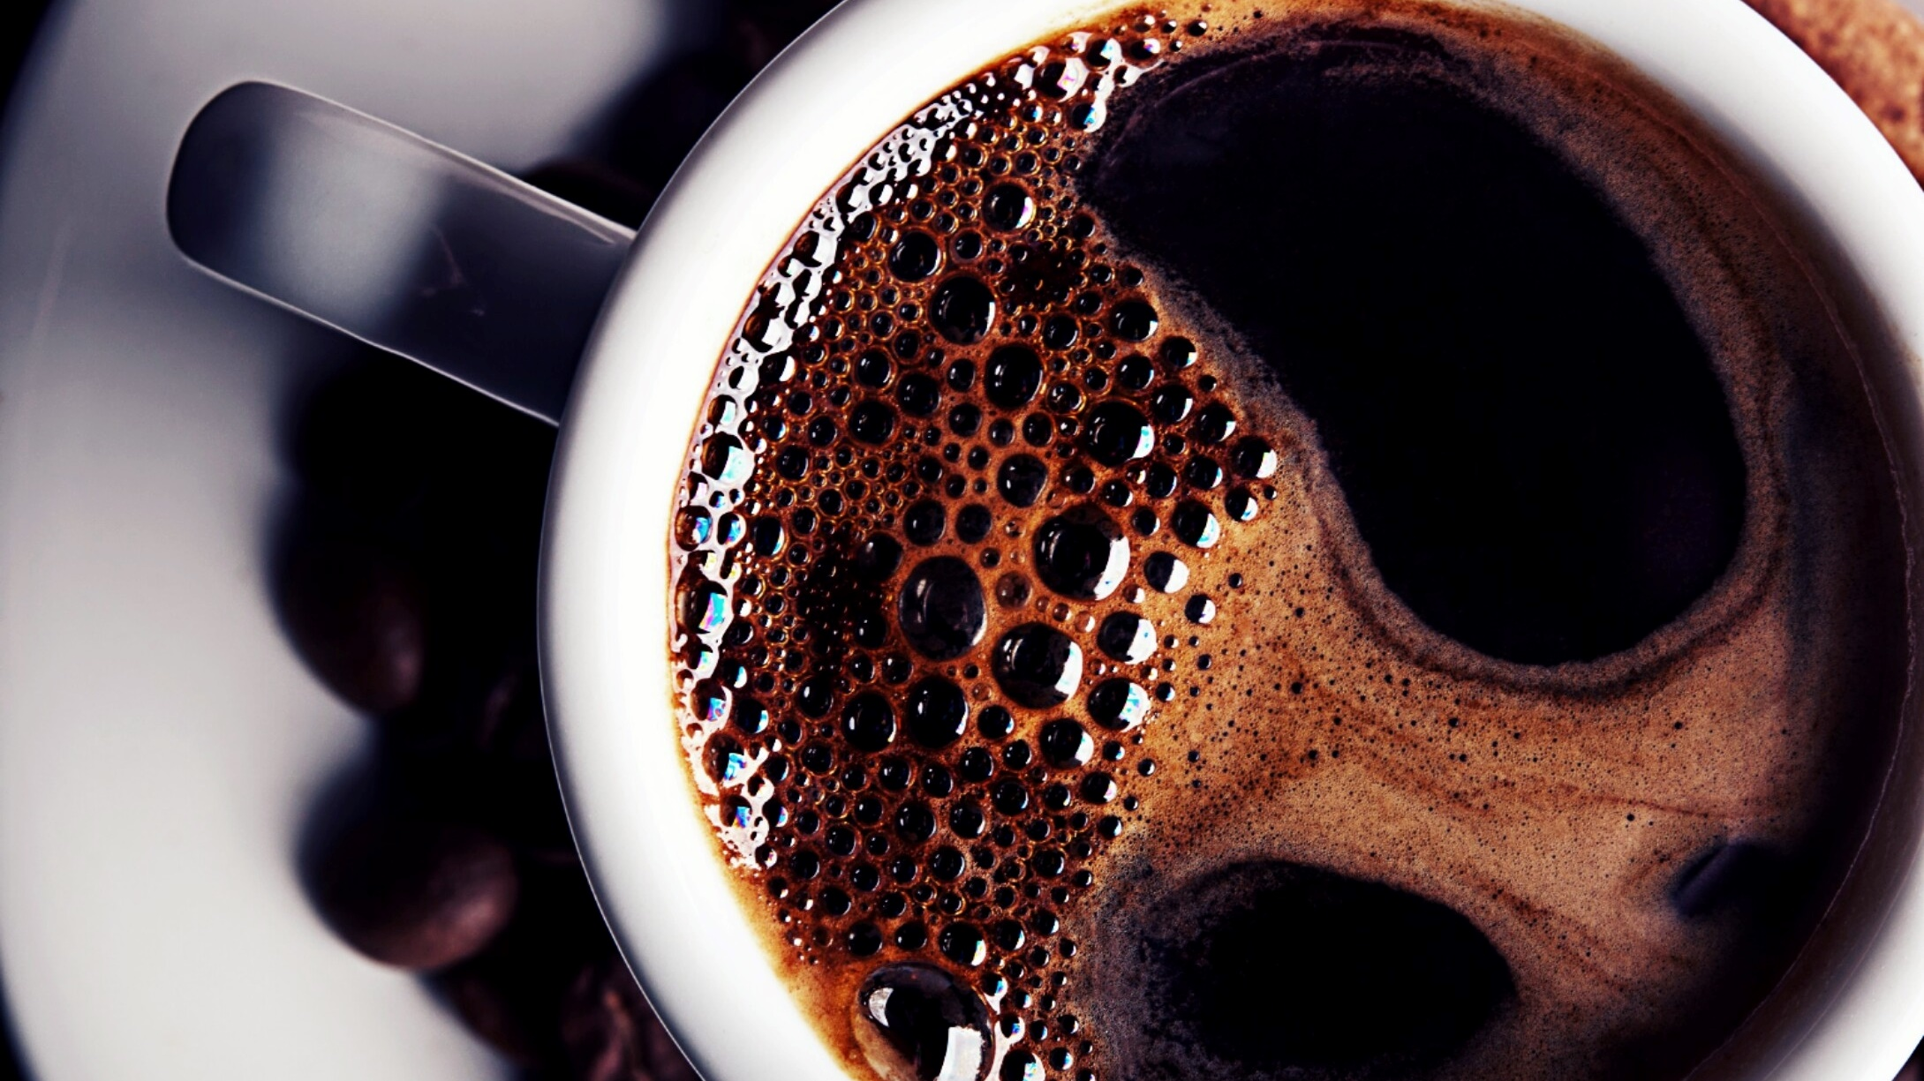
Clean Code for
Machine Learning
Marinee
김 준 우
Junwoo.kim@makinarocks.ai

Slide 2
INDEX
- 머린이는..
- 하고 싶은 일은..
- 앞으로는..
01
- What is ML?
- What is Clean Code?
- 그래서 뭐가 문제?
02
- Clean Code For ML
- Example
03

Slide 3
01. 머린이는..
[단한코]의 “단”..
2016.08 ~ 2018.07 – 수원용성통닭 주방근무
2018.03.01 - BOJ2557 c++ 오답제출
2018.06.01 - BOJ2873 롤러코스터 정답제출(코노 여태못품)
2018.07 ~ 2019.11 – 단국대학교 MLPA
2019.12 ~ 현재 – MakinaRocks 근무

Slide 4
01. 하고 싶은 일은..
ML Engineering
Dev Ops
Java
요약하면, SWE를 기반으로 ML 엔지니어

Slide 5
01. 앞으로는..
현회사에서 2년 존버
Java / Golang
Kubernetess
Orchestration
협업

Slide 6

02. What is ML?
ML(DL)은 왜 각광받을까?
Taylor Series (러프한 이해)
  The Taylor series of a real or complex-valued function f (x) that is infinitely differentiable at a real or complex number a is the power series.
  매끄럽기만 하다면 어떤 함수든 다항식으로 근사할 수 있다. 근사 다항식의 각 항을 다시 Taylor Series로 근사할 수 있다. -> 이 세상 어떤 방정식이든 근사 가능하다.

Slide 7
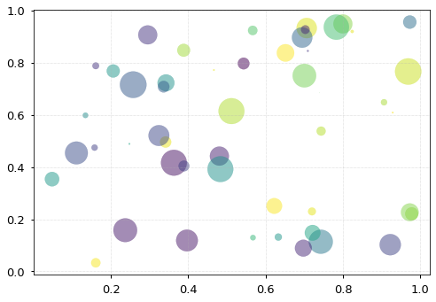
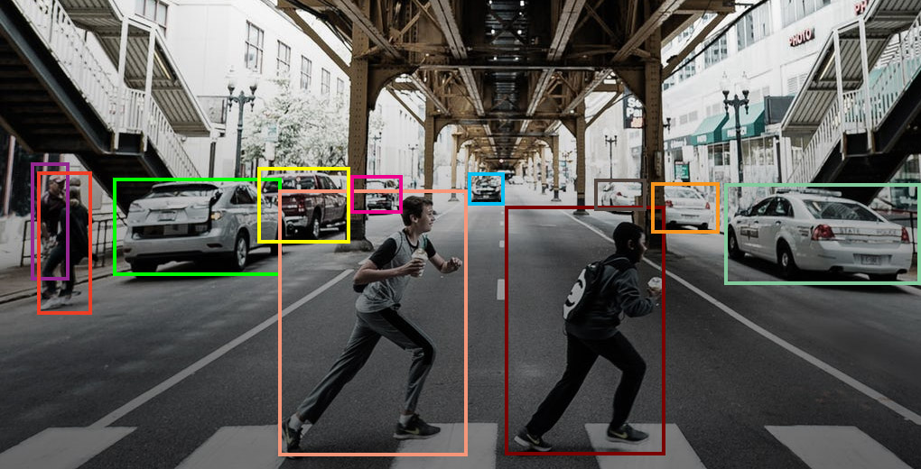
02. What is ML?
Series, Approximate 다 좋은데..
Approximation과 ML/DL의 연관은..

Slide 8
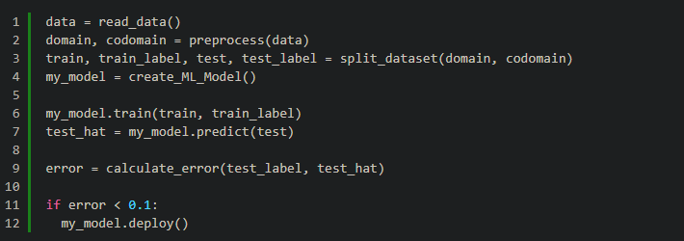
02. What is ML?
Pseudo-Code example

Slide 9
02. What is ML?
Real Code example
  https://github.com/guitar79/KMA_crawling/blob/master/Weather_KMA_AWS/KMA_AWS_01m_crawler_multiprocessing_new_check_2007.py
  굳이 해석하자면..
    사용자가 원하는 정보 확인
    이를 토대로 url작성
    Url에 접근 -> 데이터 다운로드
    데이터 해석 및 후처리 -> 저장
  작을 때는 괜찮지만 코드규모가 거대해지면..

Slide 10
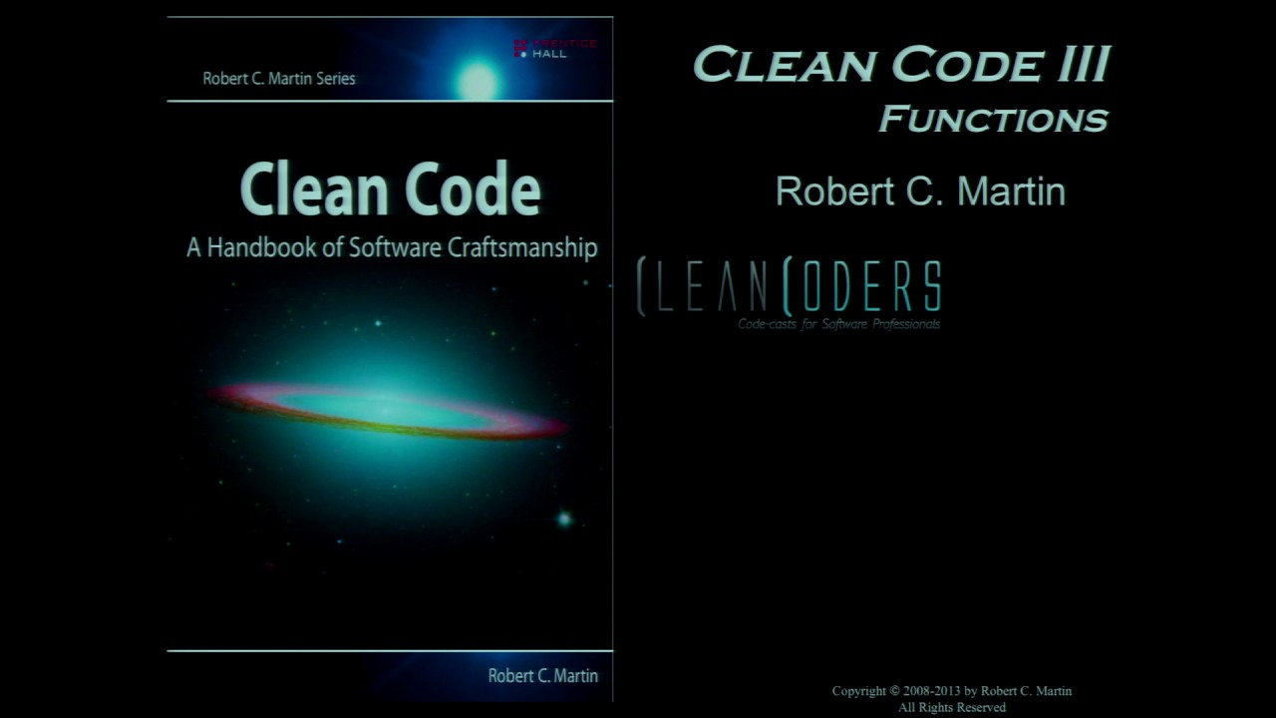
02. What is Clean Code?
Clean Code(Book by Robert Cecil Martin)
  가슴이 웅장해지는 디자인
  클린코드의 핵심은..
  Responsibility
  Expression

Slide 11
02. What is Clean Code?
Applied SW Developer 의 지향점
Object-Oriented Development
객체에 책임과 표현력이라는 족쇄를 채움으로써 가독성을 충족

Slide 12
02. What is Clean Code?
Machine Learning이 뭘 하고자 하는지, Clean Code가 무엇을 지향하는지도 알겠다.
근데 어디서 문제가 생기는거?
  While we cannot — and should not try to — escape from the essential complexity of a problem, we often add unnecessary accidental complexity and unnecessary cognitive load through bad practices such as:Not having abstractions. When we write all code in a single Python notebook or script without abstracting it into functions or classes, we force the reader to read many lines of code and figure out the “how”, to find out what the code is doing.
  Long functions that do multiple things. This forces us to have to hold all the intermediate data transformations in our head, while working on one part of the function.
  Not having unit tests. When we refactor, the only way to ensure that we haven’t broken anything is to restart the kernel and run the entire notebook(s). We’re forced to take on the complexity of the whole codebase even though we just want to work on one small part of it.

Slide 13
03. Clean Code for ML
가독성 : 모든 코드가 가급적 읽기 쉬워야한다는 뜻
테스트 가능성 : 모든 코드는 재현이 되어야 한다는 뜻
재사용성 : 모든 코드는 재활용되기 쉬운 형태로 만드는 것이 좋다.

Slide 14
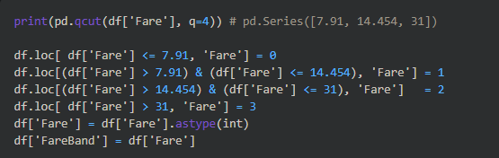
03. Example
Design - Avoid exposing your internals

Slide 15


03. Example
Dispensable – Avoid comment.

Slide 16
03. Example
Naming
  https://github.com/davified/clean-code-ml/blob/master/docs/variables.md

Slide 17
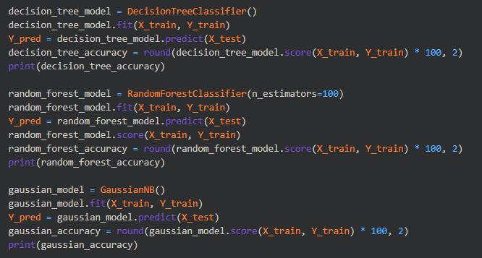
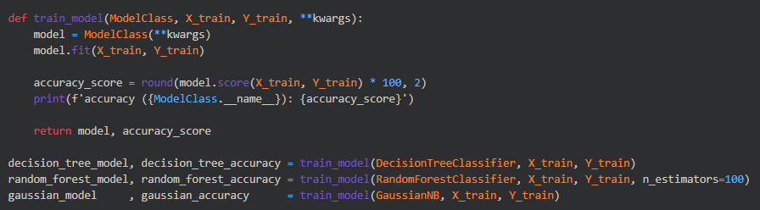
03. Example
DRY – Do not Repeat Yourself.

Slide 18
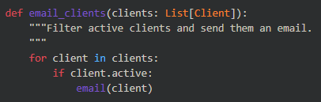
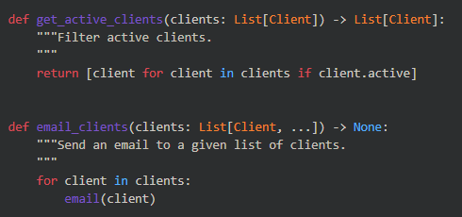
03. Example
Functions should do one thing

Slide 19
03. Example
Avoid side effects.
Object arguments (2 or fewer ideally)
Don't use flags as function parameters
Etc…

Slide 20
03. My Example

Slide 21
End
Thank you

